Slide 1
BENDRAS SUPAŽINDINIMAS SU ĮKVEPIAMOJO KRISTALINIO SILICIO DIOKSIDU

Slide 2
ATKREIPKITE DĖMESĮ
Šioje „PowerPoint“ mokymosi medžiagoje pateikta informacija yra patariamojo pobūdžio ir informacinio turinio. Tai nėra standartas ar reglamentas, ji nesukuria naujų teisinių įsipareigojimų ir nekeičia esamų įpareigojimų, kuriuos nustato sveikatos teisės aktai ir politika.
Notes:
PRANEŠIMAS APIE SĄŽININGĄ NAUDOJIMĄ: Šiame dokumente gali būti autorių teisėmis saugomos medžiagos, kurią naudoti autorių teisių savininkas ne visada davė konkretų sutikimą. Tokią medžiagą pateikiame siekdami išsamiau supažindinti su įkvepiamojo kristalinio silicio dioksido (ĮKSD) keliamu pavojumi.

Slide 3
ĮŽANGA (INSTRUKTORIUI)
Įgyvendindama NEPSI gerosios patirties nuostatas, NEPSI parengė švietimo priemonių rinkinį.
Kiekviename „PowerPoint“ mokymo pakete aptariama tema, aktuali visų pramonės šakų darbuotojams, naudojantiems medžiagas, kurių sudėtyje yra kristalinio silicio dioksido. Paketuose pateikiama informacija apie su tema susijusią dulkių poveikio riziką ir gerąją patirtį bei priemones tokiai rizikai mažinti. Mokymo tikslas – informuoti ir šviesti darbuotojus, kad jie galėtų veiksmingai naudoti kontrolės priemones ir sumažinti įkvepiamojo kristalinio silicio dioksido (ĮKSD) poveikį darbo vietoje.
Jei reikia, naudokite tuščią šabloną ir vietos žymeklius, kad į šį mokymo paketą įtrauktumėte papildomos informacijos.

Slide 4
ĮVADAS
Išmokti apsisaugoti nuo darbe kylančių pavojų yra labai svarbu.
Šio „PowerPoint“ mokymo metu jūs išmoksite:
iš kur atsiranda kristalinis silicis;
kokios veiklos metu susidaro įkvepiamojo kristalinio silicio dioksidas (ĮKSD);
ĮKSD keliamus pavojus;
kaip valdyti ĮKSD darbe.
Notes:
Didelis įkvepiamo kristalinio silicio dioksido (ĮKSD) poveikis ilguoju laikotarpiu gali rimtai paveikti darbuotojų sveikatą. Dėl šios priežasties svarbu, kad darbuotojai išmanytų gerąją patirtį, padedančią išvengti arba sumažinti silicio dulkių poveikį.
Šiame mokyme pateikta esminė informacija apieįkvepiamąjį kristalinio silicio dioksidą (ĮKSD).

Slide 5
IŠ KUR ATSIRANDA KRISTALINIS SILICIS
Mineralinio kvarco pavidalu kristalinis silicis randamas kelete medžiagų, tokių kaip:
kvarcitas: daugiau nei 95 %
smėlis: daugiau nei 90 %
smiltainis: daugiau nei 90 %
titnagas: daugiau nei 90 %
žvyras: daugiau nei 80 %
skalūnas: 40–60 %
šiferis: iki 40 %

Slide 6
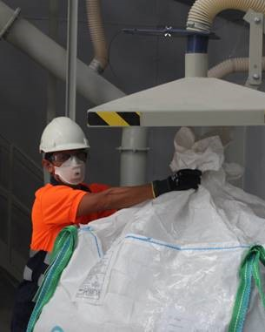
PROCESAI, KURIŲ METU SUSIDARO DULKĖS
Kai medžiagos, kurių sudėtyje yra kristalinio silicio dioksido, apdorojamos įvairiuose intensyviuose pramoniniuose procesuose, susidaro smulkios ore sklindančios dulkės, vadinamos įkvepiamu kristaliniu silicio dioksidu (ĮKSD). Tokie procesai apima:
valymą;
transportavima;
pakavimą į maišus;
pakavimą;
smulkinimą;
malimą;
džiovinimą;
formavimą;
maišymą;
pjovimą;
šlifavimą;
gręžimą (šis sąrašas nėra baigtinis)

Slide 7
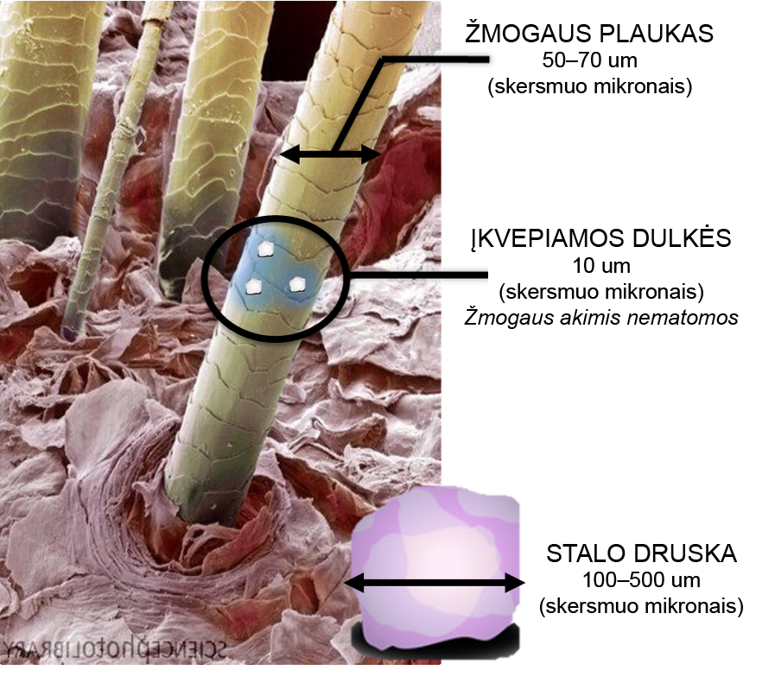
SILICIS – PAVOJUS
SVEIKATAI
Kai medžiagos, kurių sudėtyje yra kristalinio silicio, yra naudojamos intensyviuose procesuose (kaip šlifavimas ar gręžimas), išsiskiria labai smulkios įkvepiamos dulkės (ĮKSD), kurių negalima matyti plika akimi net ir tuomet, kai jų koncentracija yra labai didelė.
ĮKSD kelia rimtą pavojų darbuotojų sveikatai.

Slide 8
ĮKSD IR SILIKOZĖ
Įrodyta, kad dažnas ir didelis ĮKSD poveikis (paprastai keleto metų laikotarpyje) gali sukelti silikozę ir plaučių vėžį.
Silikozė išsivysto į plaučius įkvepiant smulkias dulkių daleles, vėliau gyvenime tai sukelia lėtinių kvėpavimo sunkumų, o kai kuriais atvejais ir mirtį.
Skiriamos trys silikozės stadijos – nuo „paprastosios silikozės“ iki „progresinės masyvios fibrozės (PMF)“.
Epidemiologiniai tyrimai rodo, kad plaučių vėžiu dažniau suserga darbuotojai, sergantys silikoze.
Sveiki plaučiai
Progresuojančios masyvios fibrozės (PMF) paveikti plaučiai

Slide 9
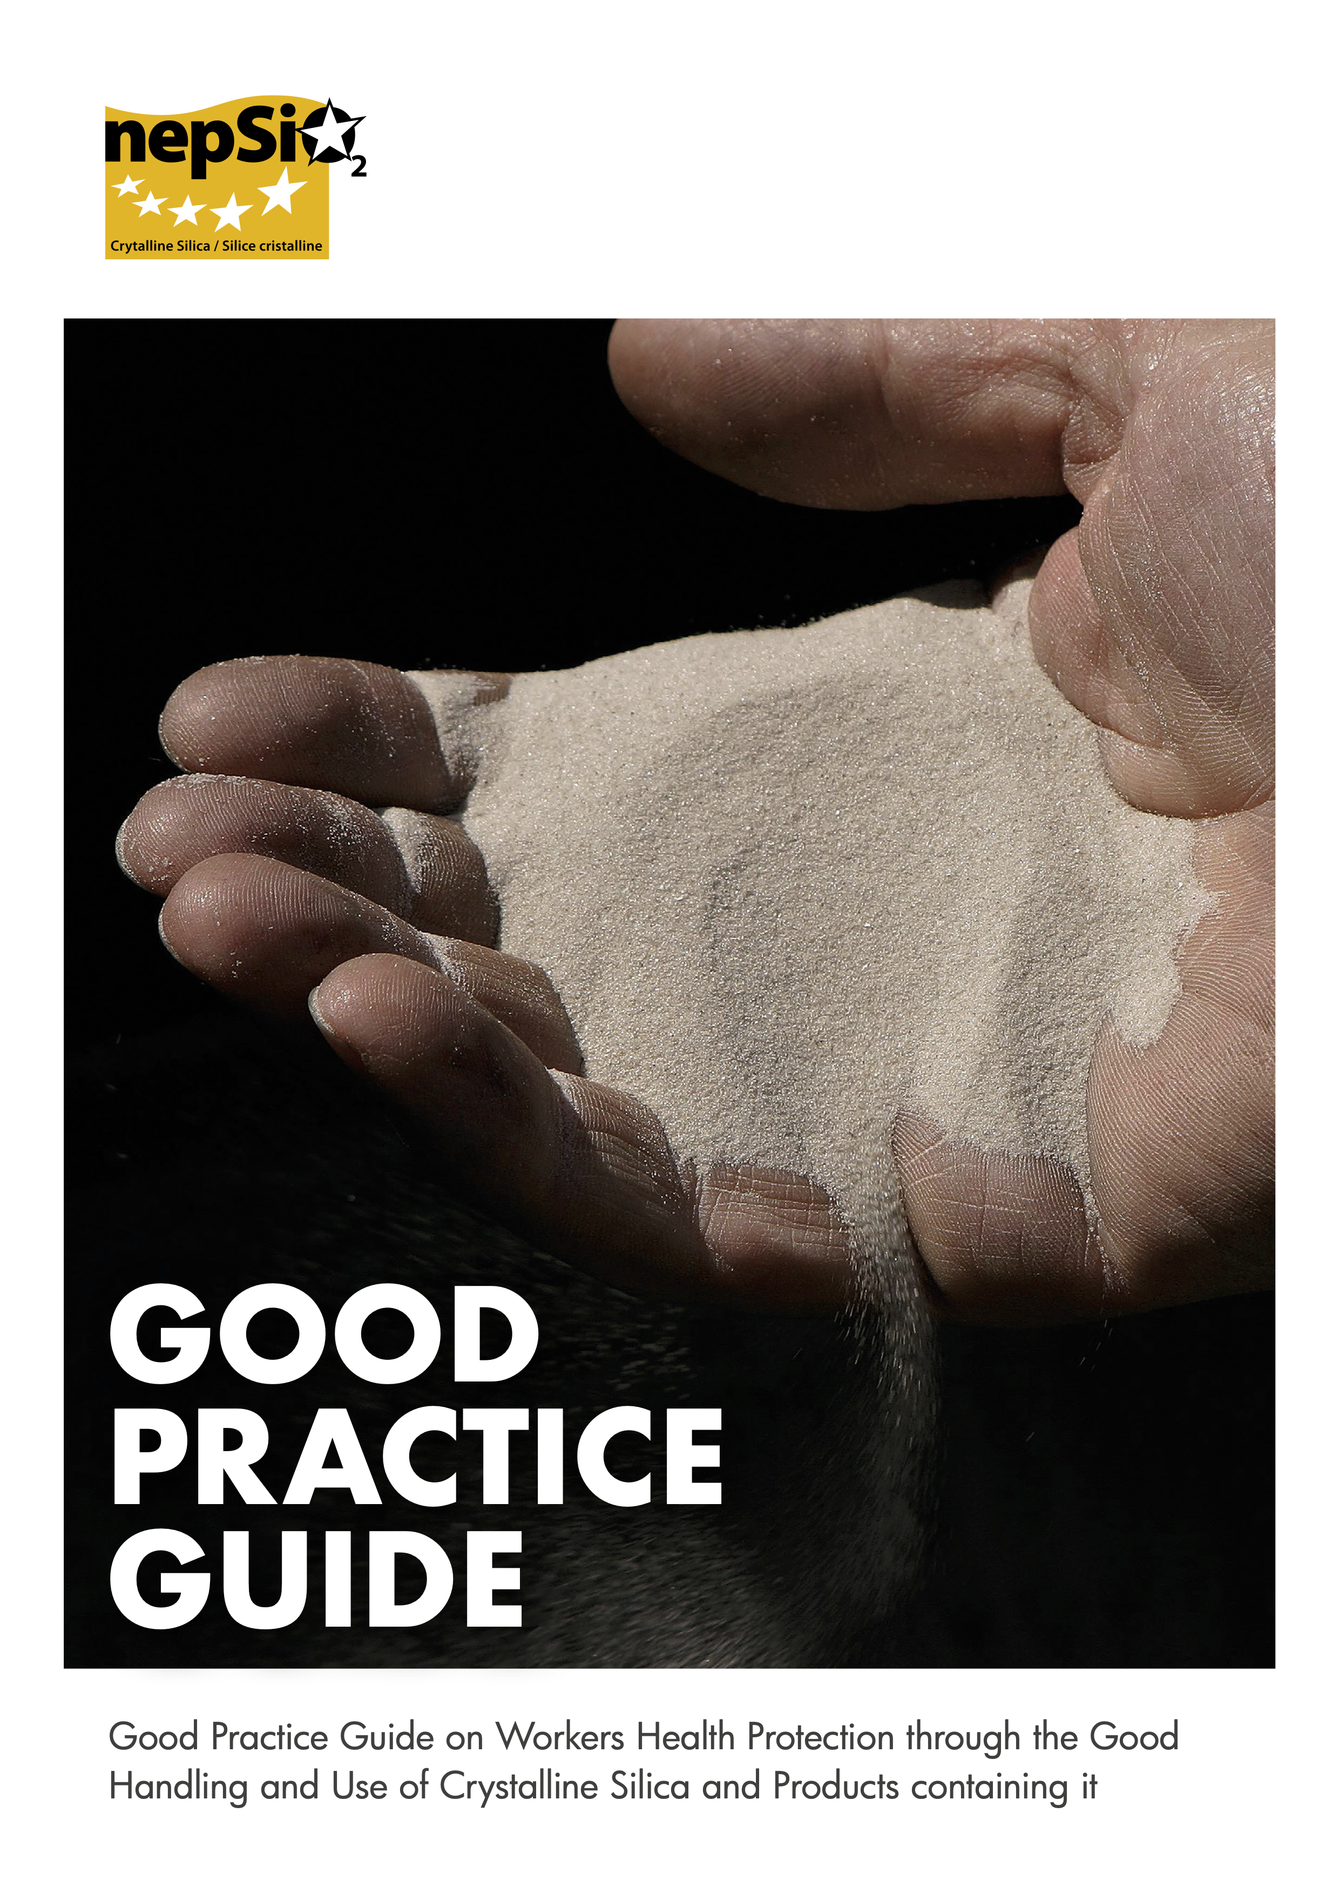
IKI MINIMUMO SUMAŽINAMAS ĮKSD POVEIKIS
Plaučių ligų išsivystymo rizikos galima visiškai išvengti, kai taikomos valdymo priemonės ir geroji patirtis.
Vadovaujamės NEPSI gerąją patirtimi, kuri turi keturis pagrindinius etapus:
Rizikos vertinimas: poveikio rizikos vertinimas
Kontrolė: sprendimas, kaip kontroliuoti ir išvengti poveikio.
Stebėsena: kontrolės priemonių veiksmingumo stebėsena.
Švietimas: informavimas, instruktavimas ir mokymas.
NEPSI yra „Europos silicio dioksido tinklo“ akronimas. Tinklą sudaro darbuotojų ir darbdavių Europos sektorių asociacijos, pasirašiusios socialinio dialogo „Susitarimą dėl darbuotojų sveikatos apsaugos tinkamai tvarkant ir naudojant kristalinį silicį“.

Slide 10

DULKIŲ KONTROLĖS METODAI
TINKAMA HIGIENA IR PATALPŲ PRIEŽIŪRA
Plaunant darbo drabužius ir susiurbiant procesų metu atsiradusias dulkes užkertamas kelias jų kaupimuisi per laiką – švari darbo vieta yra saugi darbo vieta
VANDUO
Renkantis drėgnus procesus dulkės negali patekti į orą, nes daleles sulaiko vanduo.
NEPSI gerąją patirtį sudaro penki pagrindiniai dulkių kontrolės metodai, naudojami ĮKSD valdyti.
APSAUGOS PRIEMONĖS
AAP (pvz., veido kaukės) apsaugo darbuotojus nuo dulkių, kai visų kitų valdymo priemonių nepakanka poveikio rizikai kontroliuoti.
ATITVĖRIMAS
Procesus, kurių metu susidaro ĮKSD dulkės, vykdant uždaroje aplinkoje išvengiama dulkių poveikio
IŠTRAUKIMAS / VĖDINIMAS
ĮKSD surinkimas atsiradimo vietoje, kol mums nepasireiškė jo poveikis, ir užteršto oro pakeitimas švariu.

Slide 11
MŪSŲ NAUDOJAMOS APSAUGOS NUO ĮKSD PRIEMONĖS
Vieta mokytojams, kur jie gali įtraukti informaciją apie apsaugą, kurią darbuotojai turi naudoti šioje darbo vietoje (pvz., įjungti vėdinimo sistemas, naudoti AAP ir t. t.)
*Pasvarstykite, ar nevertėtų pridėti nuotraukų*

Slide 12
IŠVADA
ĮKSD yra profesinis pavojus, galintis lemti gyvenimą keičiančius sveikatos sutrikimus, pavyzdžiui, silikozę
ir vėžį. Atminkite:
ĮKSD kelia rimtą pavojų darbuotojų sveikatai.
Taikant tinkamas kontrolės priemones poveikio rizikos galima visiškai išvengti.
Kontrolės priemonės darbo vietoje turi būti įdiegtos, prižiūrimos ir naudojamos.
Mokytojas įrašo pagal kontekstą tinkamas išvadas.

Slide 13
TUŠČIA SKAIDRĖ
Naudokite šią skaidrę darbo aplinkai ir (arba) kontekstui pritaikytai mokymo medžiagai sukurti.
Norėdami pakeisti paveikslą spauskite dešinį pelės mygtuką > keisti paveikslą > iš failo.
Norėdami sukurti daugiau skaidrių, spustelėkite viršuje esantį skirtuką „Nauja skaidrė“.

Slide 14

ATMINKITE
Ilgalaikis didelio kiekio ĮKSD poveikis gali sukelti neįgalumą sukeliančią plaučių ligą.
Svarbu, kad kiekvieną dieną apsisaugotume nuo šių ore esančių dulkių poveikio.
Vadovaudamiesi gerąją patirtimi šiandien apsaugosite savo sveikatą rytoj.
Ką planuojate veikti išėję į pensiją?

Slide 15
PAPILDOMA MOKOMOJI MEDŽIAGA
NEPSI užduočių lapai
NEPSI gerosios patirties vadovas
NEPSI vadovas mažoms ir vidutinėms įmonėms
Daugiau mokymosi apie ĮKSD išteklių rasite apsilankę NEPSI e-mokymosi platformoje training.nepsi.eu.

